Slide 1

Spice Market Dashboard
Análisis interactivo del comercio global de especias con Power BI
Enlace al repositorio: github.com/jdthgp27/spice-market-dashboard
Judit Giravent
09/2026

Slide 2

¿Por qué un dashboard de especias?
El mercado global de especias mueve más de 20.000 millones de dólares al año.
Los datos están dispersos en fuentes internacionales difíciles de consultar.
Los analistas de comercio, productores y distribuidores necesitan visibilidad rápida de:
  Qué países exportan/importan más.
  Qué especias tienen mayor valor comercial.
  Cómo evoluciona el mercado año a año.
Solución: un dashboard interactivo, actualizable y reutilizable.

Slide 3
¿Qué queremos responder con este dashboard?
Preguntas clave:
¿Qué países dominan la exportación e importación de especias?
¿Qué especias generan más valor comercial?
¿Cómo ha evolucionado el mercado entre 2022 y 2024?
¿Existen oportunidades geográficas no explotadas?
Enfoque técnico:
Fuente: API de OEC (Observatory of Economic Complexity).
Herramienta: Power BI Desktop con Power Query y DAX.
Visualización: KPIs, gráficos interactivos y mapas.

Slide 4
De dónde vienen los datos
OEC (Observatory of Economic Complexity) — datos de comercio internacional.
Endpoint: https://api-v2.oec.world/tesseract/data.jsonrecords
Filtros aplicados: HS 0904–0910 (pimienta, vainilla, canela, clavo, nuez moscada, anís, jengibre, azafrán, cúrcuma, curry, tomillo, laurel).
Cobertura: 2022–2024, más de 30 países, 3 especias principales analizadas (Pepper, Vanilla, Cinnamon).

Slide 5
Cómo se construyó
Pipeline:
API de OEC (JSON)
↓
Power Query (ETL)
↓
Modelo de datos en Power BI
↓
Medidas DAX (KPIs, YoY, rankings)
↓
Dashboard interactivo
Estructura del modelo:
ComercioEspecias — tabla de hechos (exportadores).
ComercioEspecias_Import — tabla de hechos (importadores).
Medidas: Valor Total, Nº Exportadores, Nº Importadores, Año Máximo, Crecimiento YoY.

Slide 6
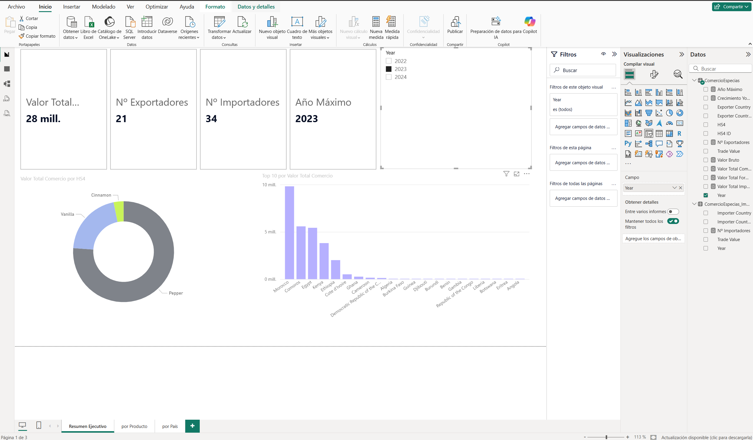
Vista general del mercado
Qué muestra:
KPIs destacados: Valor Total (28 mill. USD), 21 exportadores, 34 importadores, año máximo 2023.
Gráfico de anillos: distribución del valor por tipo de especia.
Top 10 exportadores: Marruecos, Comoros, Egipto, Kenia, Etiopía...
Slicer de año para filtrar todo el informe.

Slide 7
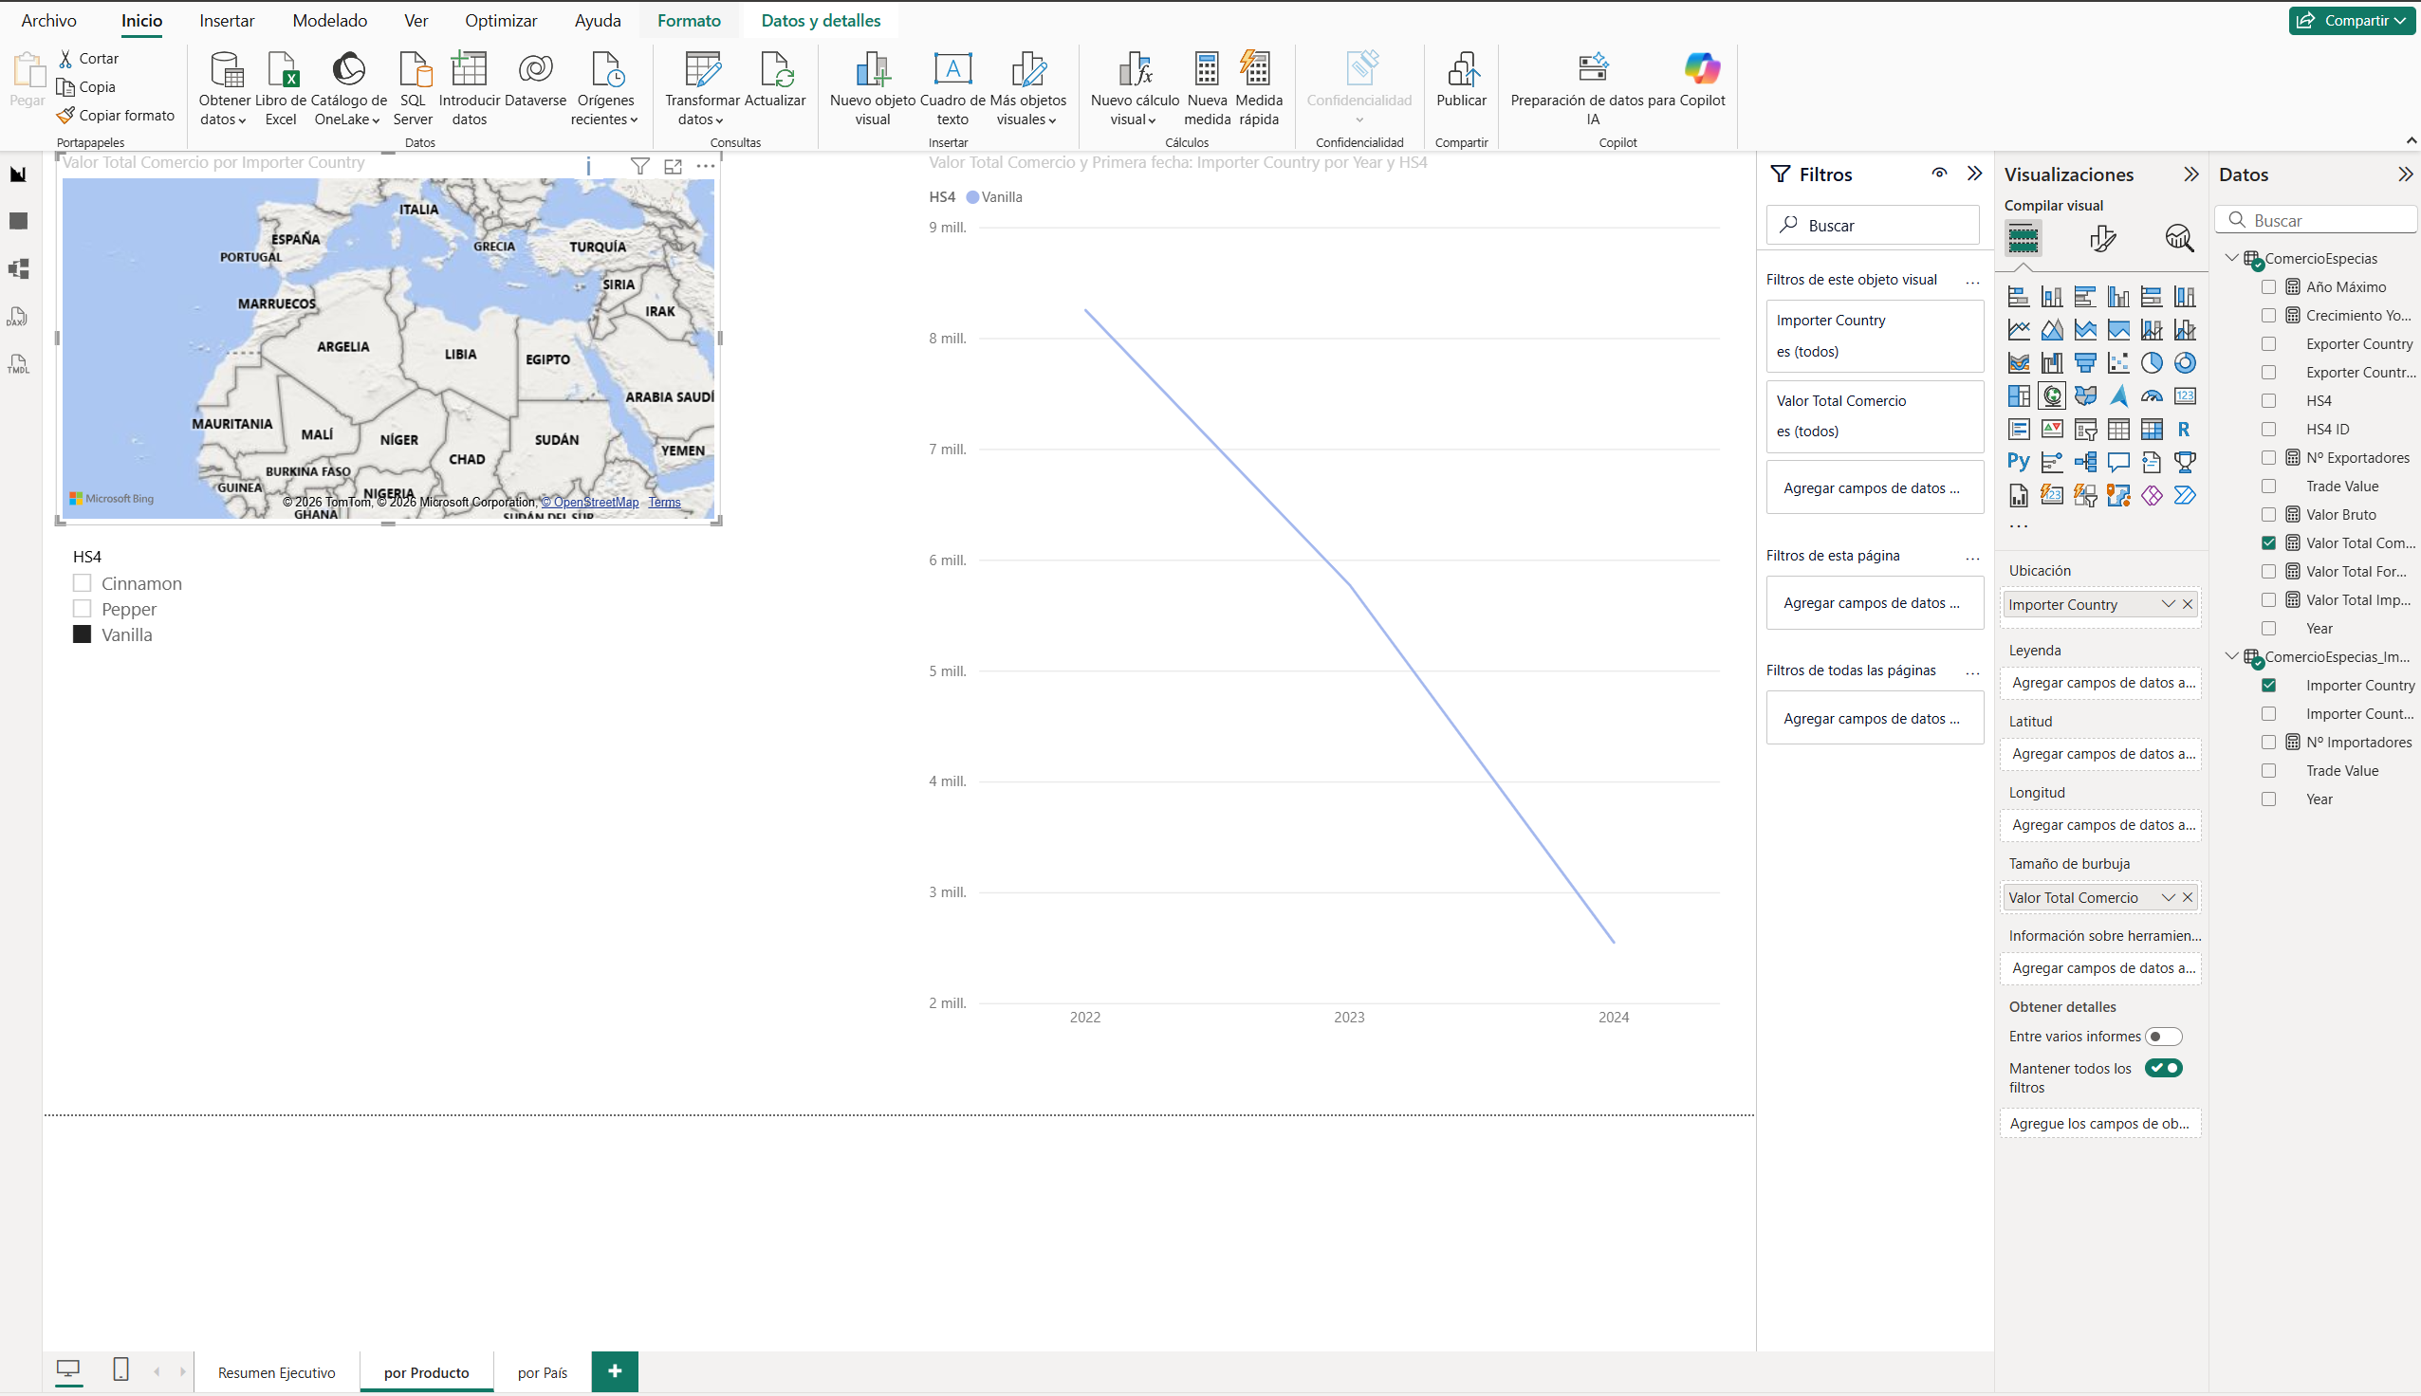
Foco en una especia concreta
Slicer de producto (Cinnamon, Pepper, Vanilla).
Mapa geográfico con los flujos comerciales del producto filtrado.
Gráfico de líneas con la evolución anual 2022–2024.
Leyenda dinámica que se adapta al filtro.

Slide 8
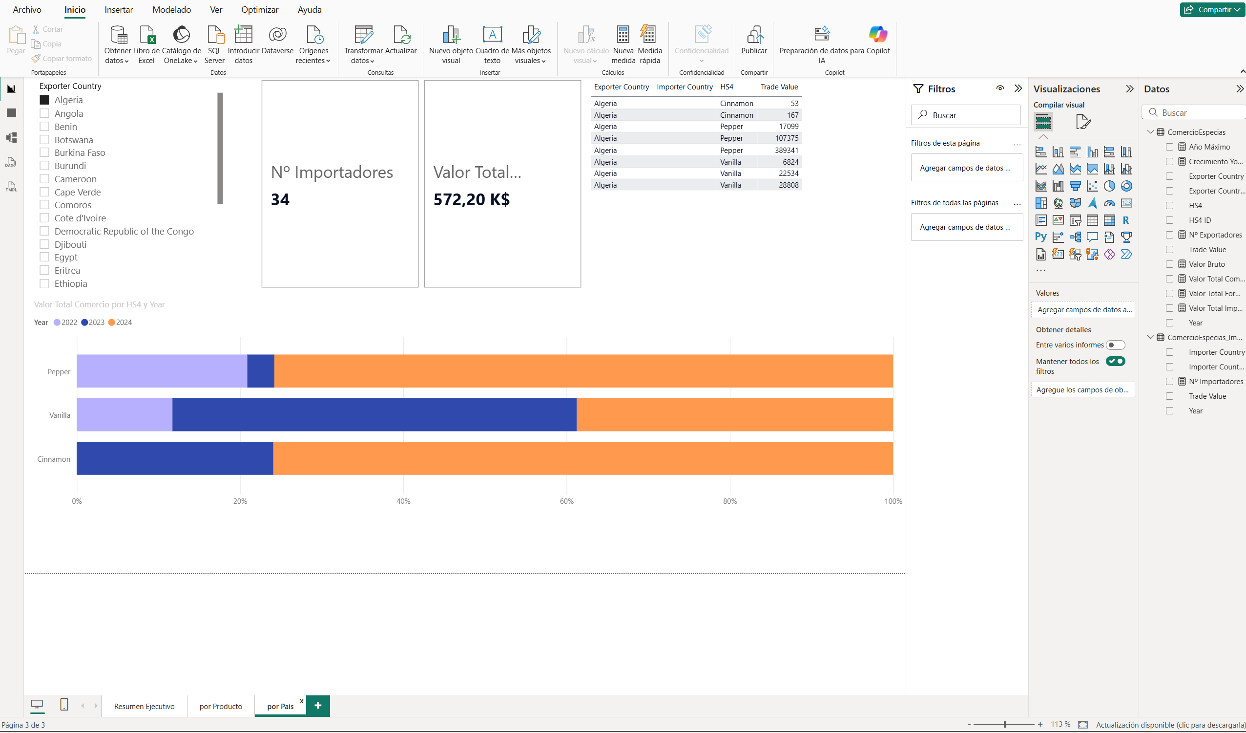
Detalle por exportador
Qué muestra:
Slicer de país (Algeria, Angola, Benin, Camerún, Egipto...).
Tarjetas KPI con Nº Importadores y Valor Total del país filtrado.
Tabla detalle con el desglose por tipo de especia.
Barras apiladas al 100 % comparando la composición por año.

Slide 9
Qué fue complicado (y cómo se resolvió)
Desafíos principales:
Reto | Solución
JSON anidado de la API de OEC | Navegación al nodo data y expansión selectiva
Filtro include con múltiples códigos HS | Traer todos los datos y filtrar en Power Query
Columna Trade Value importada como texto | Cambio de tipo a decimal en Power Query
Mapa sin renderizar | Reinicio de Power BI + categorización geográfica
Escalas incorrectas (6E-5) | Ajuste del divisor y formato a decimal
Crecimiento YoY con error de sintaxis | Uso de AnioActual para evitar la ñ

Slide 10
¿Qué se ha conseguido?
Resultados:
Dashboard funcional, interactivo y visualmente coherente.
Cobertura de 3 especias principales, más de 30 países y 3 años de datos.
KPIs listos para toma de decisiones.
Modelo ampliable a nuevas fuentes y categorías HS.
Aprendizajes técnicos:
Integración de APIs REST en Power BI.
Transformación avanzada de JSON en Power Query.
Diseño de medidas DAX para KPIs y comparativas YoY.
Categorización geográfica y visualización con mapas.

Slide 11
Siguientes pasos
Ampliar años (2020–2025) si se accede a más histórico.
Añadir precios desde fuentes como Tridge o FAO.
Publicar en Power BI Service con actualización programada.
Traducir nombres de productos al español.
Incorporar alertas cuando un país/ producto crezca más del X% anual.

Slide 12
Gracias
Contacto:
GitHub: @jdthgp27
LinkedIn: linkedin.com/in/judit-giravent-27b167156
Repositorio: spice-market-dashboard
Preguntas / Comentarios

